Slide 1
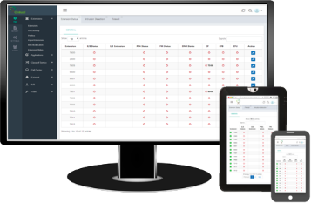
Xorcom CompletePBX 5
Veuillez patienter, démarrage de la présentation à 10h30…

Slide 2
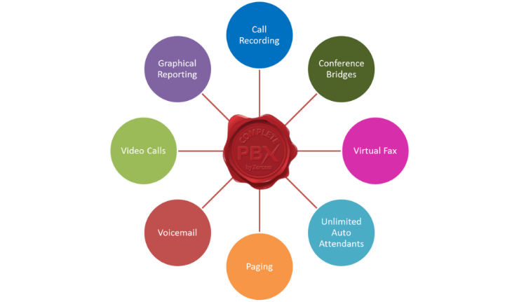
CompletePBX 5
Nouvelle interface de configuration / utilisateur
Nouvelles fonctionnalités de téléphonie
Support et installation simplifiée
Virtualisation
Evolution du produit en 2017

Slide 3
Hello Ombutel
Mais, ou est FreePBX ?
Plus de dépendance à FreePBX
Evolution plus rapide
Pas de risque de mauvaise surprise…. (comme avec Elastix !)
Nouvelle interface « Ombutel »
Se rapprocher de l’utilisateur, s’éloigner de la téléphonie

Slide 4
Nouveautés pour une interface ergonomique
Vous allez adorer programmer un IPBX !

Slide 5
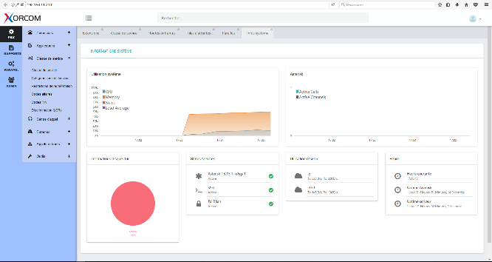
Ombutel
Zone de recherche
Onglets de configuration
Menu de sélection
Zone d’affichage des modules

Slide 6
Mais ou est ce module ?
Utilisez la recherche !
Moins de clics
Plus de choix
Moins d’erreurs de sélection de module
Moins de temps de chargement…

Slide 7
CTRL + C et CTRL + V
Utilisez les onglets :
Passez moins de temps à ouvrir les modules
Facilite le copié/collé (donc moins d’erreurs…)
Fermez plusieurs onglets d’un coup

Slide 8
Nouvelles fonctionnalités de téléphonie
Plus simple, plus puissant, plus pratique !

Slide 9
1 extension pour les contrôler tous…
Mode Device / User
Utilisez autant de postes que vous le souhaitez par utilisateur
1 utilisateur = 1 numéro interne = autant de postes que vous le souhaitez
Simplifie l’usage de la fonction Hot Desking
Annuaire interne simplifié
Exemple:
Numéro 100 – Mr Dupont, président de l’entreprise, possède….
Téléphone fixe + Téléphone DECT + Soft phone sur smartphone + softphone sur PC

Slide 10
(Re)Prenez le pouvoir
Classes de service
Ensemble de restrictions/autorisations accordées à un ou plusieurs utilisateurs/trunks
Codes de fonctions
Restriction d’appels
Sélection de route
Donnez des permissions/restrictions en fonction du type d’utilisateur
Permet un gain de temps considérable lorsque le client souhaites
Sécurisation de l’IPBX lors de l’utilisation de fonctionnalités (DISA)

Slide 11
Ne dérangez plus le patron
Patron / secrétaire
Renvoi de tous les appels du patron vers la secrétaire
Seul la secrétaire peut appeler le patron
Liste blanche de numéros
Plus de tranquillité, vendez un IPBX « déstressant »

Slide 12
Mais aussi…
Clients VIP en file d’attente simplifié
Une interface tout en français !
Codes affaires plus intelligents
Programmation des fonctions en fonction de l’heure (NPD, renvois, etc)
Multiples emplacements de parkage
Une aide disponible sur TOUS les champs !
Evolution rapide : 1 mise à jour tous les 15 jours !

Slide 13
Et pour l’utilisateur ?
Nouveau portail utilisateur
Gestion de sa boite vocale
MVV (messagerie vocale visuelle)
Historique des appels
Envoi et réception de FAX
Consultation des mémos
Activation du follow me
Gestion des renvois
Liste des codes de fonction
Fonction Patron/secrétaire
Assistant personnel

Slide 14
Une installation et un support sans stress
Vous allez rentrer plus tôt le soir chez vous !

Slide 15
Une installation plus simple
Gestion de DAHDI dans l’interface
Plus besoin de se connecter en SSH
Gestion des cartes d’extensions
Terminé les commandes complexes !
Détection des mots de passe faibles
Import d’extensions via fichier CSV simplifié
Auto provisionning
Ajout de marques et modèles sur demande

Slide 16
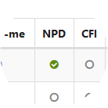
Un support en 20 secondes !
Etats des extensions
Et si on simplifiait 3 supports sur 4 en 20 secondes ?
Visualisation des états des postes
Patron/secrétaire
Assistant personnel
Follow me
NPD
Renvois
Activation/Désactivation des fonctions en 1 clic
Mon téléphone ne sonne plus !

Slide 17
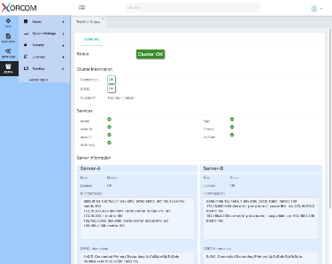
Toujours aussi complet....PBX !
TwinStar (Déjà disponible)
Encore plus simple à installer et configurer
Plus aucune ligne de commande
Visualisation de l’état en 1 coup d’œil
Full SIP et DAHDI
Interface hôtelière (Complete Concierge)(Disponible Q2)
Compatible protocole FIAS 2.11
Nouveaux protocoles supportés !
Moins cher
Maintenant entièrement développé par Xorcom

Slide 18
Cloud
It’s raining pbx !

Slide 19
La tête dans les nuages
CompletePBX 5 est entièrement virtualisable
Interface identique
Installation via ISO DVD
Fonctionnalités identiques
Cout par extension
Hébergé chez vous
Hébergé en datacenter

Slide 20
Quand virtualiser ?
J’utilise une appliance quand….
Je souhaites utiliser des T0/T2
Je n’ai pas d’hyperviseur/Serveur
J’ai besoin du TwinStar
Je souhaites un PBX à moindre coût
Pour les TPE et petites PME
Multi site avec IPBX local (spark)
Je virtualise quand….
J’ai à disposition un hyperviseur
J’anticipe une évolution rapide
Je suis en Full SIP
Je préfère un étalement des coûts
J’ai une politique de sauvegarde
Je maitrise parfaitement la virtualisation

Slide 21
Bientôt disponible…
Les communications unifiées à l’honneur

Slide 22
Softphone Xorcom
Développement en 2017 d’un Softphone
Compatible tout OS
Open Source
Simple d’utilisation
Prévu pour 2017/2018

Slide 23
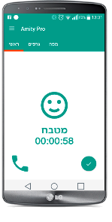
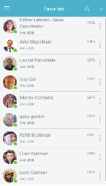
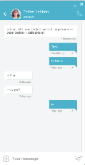
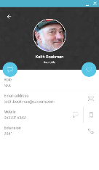
Nom de code « Myco »

Slide 24
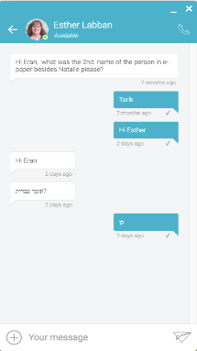
Communications unifiées
Développement d’un client de communication unifiées (été 2017 – En cours de développement)
Lancement d’appel sur n’importe quel poste utilisateur
Couplage ERP/CRM
Chat
Envoi de SMS
Affichage des files d’attentes
Conférences dynamiques et programmées
Compatible tout OS
Présence
Annuaire partagé et personnel

Slide 25
L’essayer, c’est l’adopter
Se former, s’informer

Slide 26
Testez CompletePBX 5 sans contrainte sur http://xorcomdemo.ipconnect.fr
Identifiant : demo
Mot de passe : admindemo
Découvrez comment configurer CompletePBX 5 avec nos vidéos
Recherchez sur YouTube: « IPconnect Présentation de CompletePBX 5 »
Déjà 10 vidéos, bientôt plus…
Votre IPBX est encore sous garantie ? Mettez le à jour gratuitement !
Envoyez nous le numéro de série de votre IPBX

Slide 27
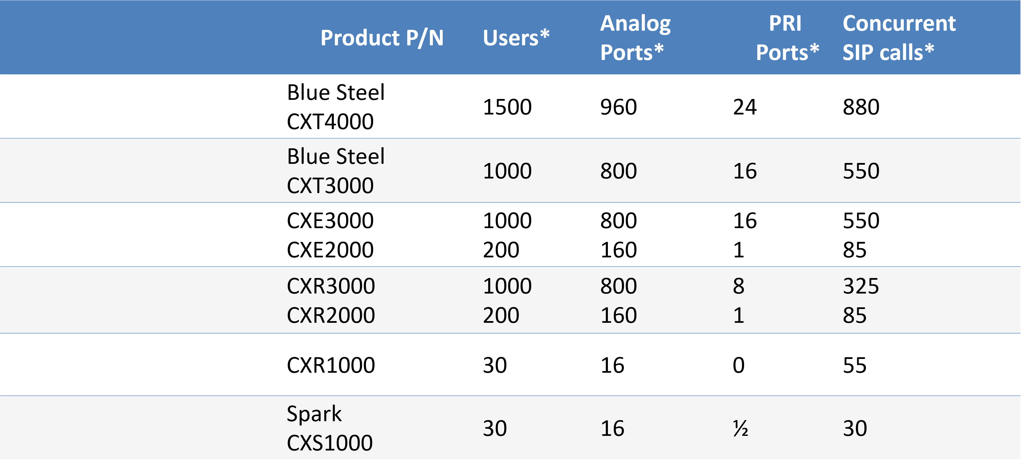
Compatible avec toute la gamme

Slide 28
Questions ?
Je suis à votre disposition

